Slide 1




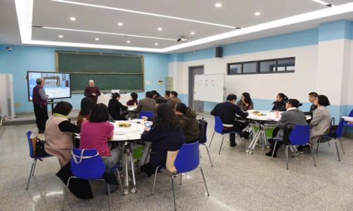



康尼内部控制制度分类分级培训
南京工程学院项目组

Slide 2

内容
一
康尼内部控制制度体系
二
康尼内部控制制度分类标准
三
康尼内部控制制度分级标准

Slide 3
一、康尼内部控制制度体系
（一）康尼内部控制制度体系基本框架（5要素，38项类别）
控制环境（7项）
组织架构、发展战略、人力资源、社会责任、企业文化、员工手册、职业道德
风险评估（4项）
风险识别、风险分析、风险评价、风险应对
控制活动（20项）
筹资活动、投资活动、资金营运、采购业务、生产业务、销售业务、
存货管理、固定资产管理、无形资产管理、研究与开发、对子公司管控、
工程项目、担保业务、业务外包、财务报告、全面预算、合同管理、信息系统、质量管理、安全管理
信息与沟通（3项）
信息获取、信息管理与运用、信息传递和反馈
内部监督（4项）
内部监督机构、内部监督职责、内部监督方式、内部监督协同

Slide 4
一、康尼内部控制制度体系
（二）康尼内部控制制度分类
控制要素
1控制环境
1.1组织架构
1.2发展战略
1.3人力资源
1.4社会责任
1.5企业文化
1.6员工手册
1.7职业道德
2风险评估
2.1风险识别
2.2风险分析
2.3风险评价
2.4风险应对
3控制活动
3.1筹资活动 3.2投资活动
3.3资金营运
3.4采购业务
3.5生产业务
3.6销售业务
3.7存货管理
3.8固定资产管理
3.9无形资产管理
3.10研究与开发
控制类别
3.11对子公司管控3.12工程项目
3.13担保业务
3.14业务外包
3.15财务报告
3.16全面预算
3.17合同管理
3.18信息系统
3.19质量管理
3.20安全管理

Slide 5
一、康尼内部控制制度体系
（二）康尼内部控制制度分类
控制要素
4信息与沟通
4.1信息获取
4.2信息管理与运用
4.3信息传递和反馈
5内部监督
5.1内部监督机构
5.2内部监督职责
5.3内部监督方式
5.4内部监督协同
6其他
6.1其他
控制类别

Slide 6
二、康尼内部控制制度分类标准
（一）什么文件纳入内控文件
（二）如何进行内控文件的分类
（三）举例说明

Slide 7
二、康尼内部控制制度分类标准
（一）什么文件纳入内控文件
1.公司正式发布的文件
文件一般应具有文件编号，如康董办字[2013]13号、康股字[2013]55号。
2.制度性文件
制度性文件是办事的规章或行为的准则，能够在较长时间对一类事件或行为形成约束和影响。

Slide 8
二、康尼内部控制制度分类标准
（一）什么文件纳入内控文件
康尼机电营业执照副本（1）-2018.6.8 ×
康尼安全门2月电信话费 ×
康股总办（2021）3号—关于授予“防疫特别奖”的表彰决定 ×
康股总技（2021）3号—关于张健等同志的调令 ×
康股轨﹝2021﹞9号：关于郝双等同志的任免决定 ×
康股工委[2021]3号---关于开展2021年“三八妇女节”活动的通知 ×
康股工委[2021]1号---关于表彰2020年度工会积极分子的决定 ×
康科字【2020】040号 关于二〇二一年度元旦放假的通知 ×
康电（2020）1号—关于印发行政公文处理办法的通知 √
康股董办﹝2020﹞6号：关于印发《商业秘密管理办法（试行）》的通知 √
康新字【2019】81号 关于转发《康股字﹝2017﹞36号--环境保护管理规定》的通知 √
康电字[2019]29号-考勤管理办法 √

Slide 9
二、康尼内部控制制度分类标准
（二）如何进行内控文件的分类
1.按业务内容分类
根据业务内容判断其类别归属
2.按惯例分类
查询历史同类文件判断其类别归属

Slide 10
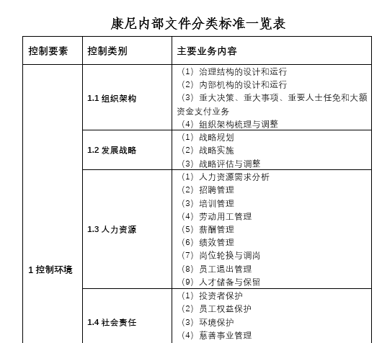
二、康尼内部控制制度分类标准
（二）如何进行内控文件分类

Slide 11
二、康尼内部控制制度分类标准
（三）举例说明
（1）康新字【2017】050号 绩效管理办法
1控制环境 1.3人力资源
（2）康股字﹝2013﹞107号-关于印发环境保护管理制度的通知
1控制环境 1.4社会责任
（3）康新字【2018】044号 关于印发质量奖惩管理办法（试行）的通知
3控制活动 3.19质量管理

Slide 12
二、康尼内部控制制度分类标准
（三）举例说明
（4）康股字（2014）59号-关于发布存货盘点管理办法（试行）的通知
3控制活动 3.7存货管理
（5）康股字﹝2013﹞103号-关于印发合同管理办法（试行）的通知.pdf
3控制环境 3.17合同管理
（6）康新字【2018】031号 关于印发车间管理办法（试行）的通知
3控制活动 3.5生产业务/3控制活动 3.20安全管理

Slide 13
二、康尼内部控制制度分类标准
（三）举例说明
（4）康股字（2014）59号-关于发布存货盘点管理办法（试行）的通知
3控制活动 3.7存货管理
（5）康股字﹝2013﹞103号-关于印发合同管理办法（试行）的通知.pdf
3控制环境 3.17合同管理
（6）康新字【2018】031号 关于印发车间管理办法（试行）的通知
3控制活动 3.5生产业务/3控制活动 3.20安全管理

Slide 14
三、康尼内部控制制度分级标准
（一）三级管理制度的划分
（二）如何进行内控文件的分级
（三）举例说明

Slide 15
三、康尼内部控制制度分级标准
（一）三级管理制度的划分
1.一级管理制度
主要是保障公司运营管理活动有效开展的核心性、基础性的管理要求。如从公司治理层面由决策层形成的章程、指引、管理制度等，以及系统指导公司业务模块运营管理的制度文件。
2.二级管理制度
主要是针对公司具体职能或业务分类制定的制度文件，以一级制度为依据建立，是一级制度的延伸。
3.三级管理制度
主要是对具体业务环节进行规范、细化的操作规则和实施细则等。

Slide 16
三、康尼内部控制制度分级标准
（二）如何进行内控文件的分级
1.根据内控文件的内容、效力进行划分
根据内控文件的内容、效力判断其所属级别层次
2.根据内控文件的名称进行划分
一级：“章程”、 “规则”、“指引”、“条例”、“制度”
二级：“规定”、“办法”
三级：“细则”

Slide 17
三、康尼内部控制制度分级标准
（三）举例说明
（1）公司章程 一级制度
（2）对外担保管理制度 一级制度
（3）监事会议事规则 一级制度
（4）康股字﹝2013﹞98号-档案管理办法 一级制度
（5）股总（2021）23号—关于印发《基建档案管理办法》的通知
二级制度
（6）康股字﹝2013﹞52号-加班管理办法 二级制度
（7）康电字2009-003号-加班管理办法实施细则 三级制度
（8）康股字（2016）87号-关于印发职位评聘考核管理办法的通知 二级制度
（9）康股字（2017）24号—集团管理岗位人员职位评聘实施细则 三级制度

Slide 18

谢谢

